Slide 1


Онлайн-образование

Slide 2
Меня хорошо видно && слышно?
Ставьте , если все хорошо
Напишите в чат, если есть проблемы
+

Slide 3

Защита проекта
Тема: Сервис интеграции системы городского управления с навигационной информационной системой
Коновалов Вадим Анфисович
Инженер-программист
ИскраУралТел
v.konovalov@iskruraltel.ru

Slide 4

План защиты
Цели проекта
Что планировалось
Используемые технологии
Что получилось
Схемы/архитектура
Выводы

Slide 5
Цели проекта
Разработать сервисы для получения, обработки и хранения
информации получаемых от
навигационной информационной системы (НИС)
1
Разработать API для интеграции
с системой городского управления (СГУ)
2

Slide 6

Что планировалось
1
Создание заготовки проекта
с зависимостями
6
Разработка конвертера
данных полученных от НИС
2
7
Выделение фигурой/маркером инфы
Разработка сервиса
аутентификации с НИС
Разработка сервиса
получения данных от НИС
с заданным периодом
3
8
Разработка
доменной модели и DTO
Разработка контроллеров
для интеграции с СГУ
4
9
Разработка сервисов
для работы с репозиториями
Добавить систему управления
версиям базы данных
Одна мысль на слайде
без картинок
Использование цифр для опроса
0-9
5
Разработка эмулятора НИС

Slide 7
Используемые технологии, фреймворки и основные библиотеки
1
6
11
OpenJDK 11
Thymeleaf
Spring OpenAPI
2
7
Выделение фигурой/маркером инфы
Spring Boot 2.6.3
Spring Cloud
OpenFeign
12
Spring Testing
3
8
Spring Actuator
Spring Cloud
Netflix Hystrix
13
ModelMapper
4
9
14
Spring Data JPA
Spring Cloud
Netflix Dashboard
Lombok
Одна мысль на слайде
без картинок
Использование цифр для опроса
0-9
5
10
15
Spring MVC
Spring Integration
База данных:
Postgres,
H2(для тестов)

Slide 8

Главное меню

Slide 9
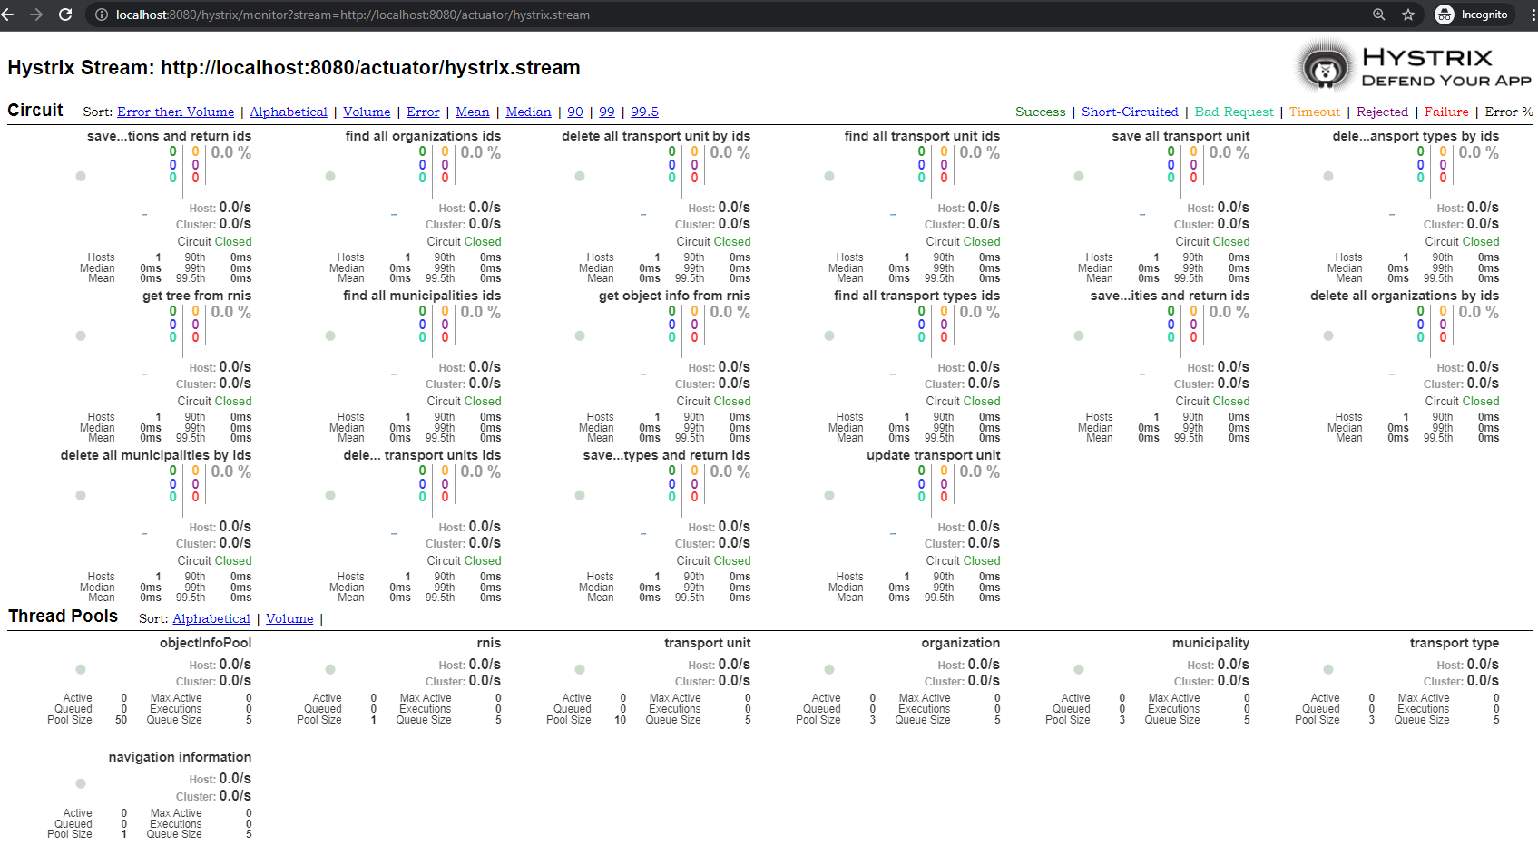
Hystrix dashboard

Slide 10
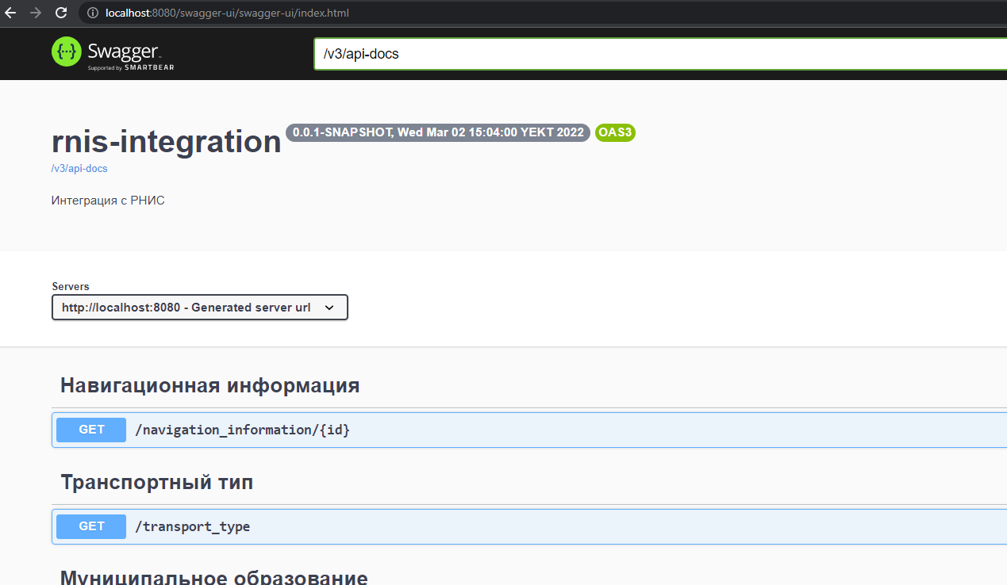
Swagger на Springdoc

Slide 11
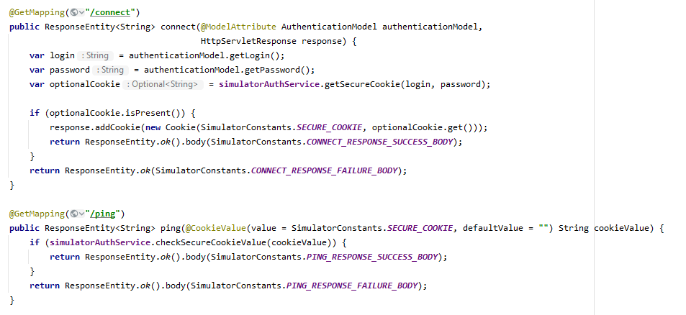
Симулятор: аутентификация по куке

Slide 12
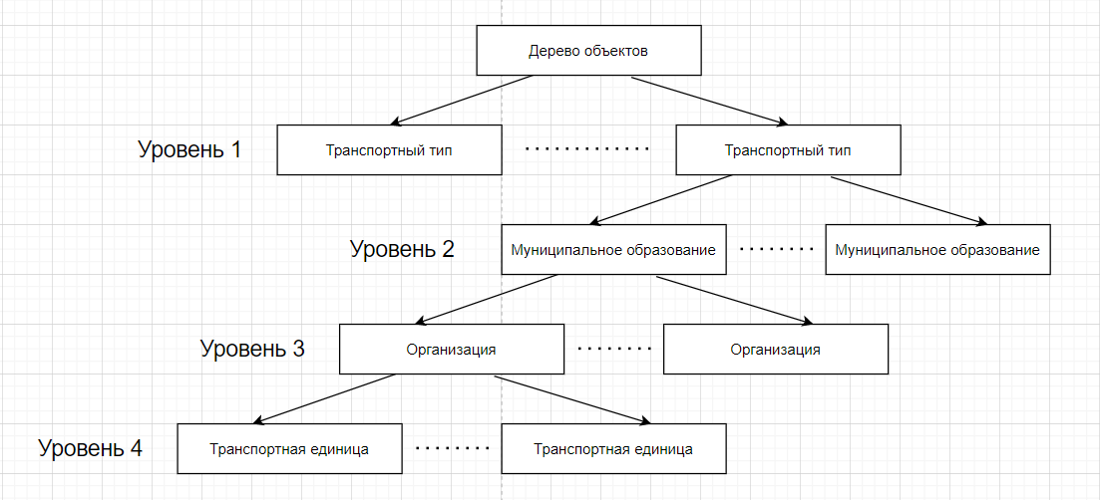
Симулятор: структура дерева объектов

Slide 13
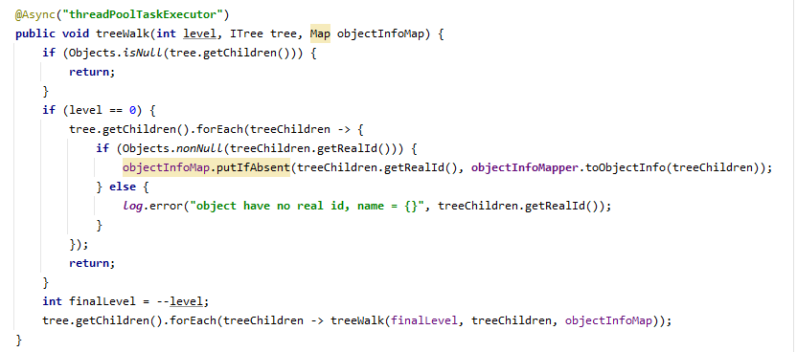
Симулятор: получение данных

Slide 14
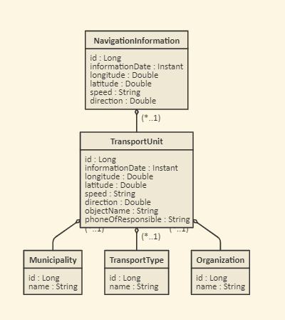
Сервис: структура базы данных

Slide 15
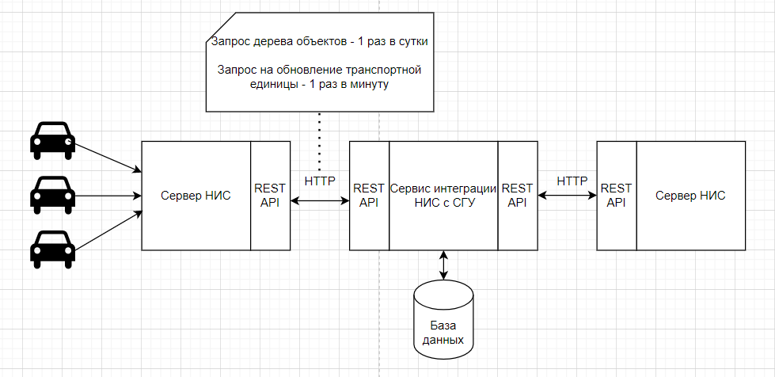
Сервис: архитектура

Slide 16
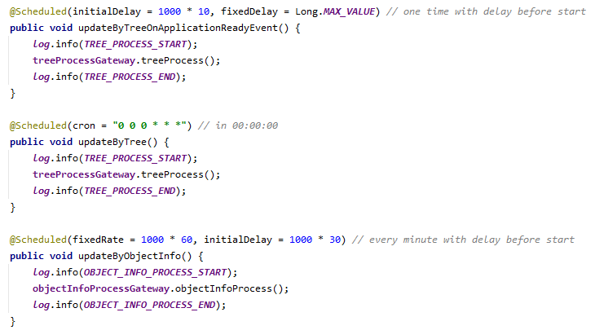
Сервис: запуск запросов по расписанию

Slide 17
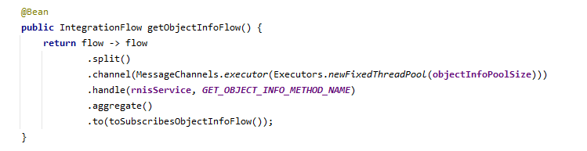
Сервис: Spring integration
многопоточный flow

Slide 18
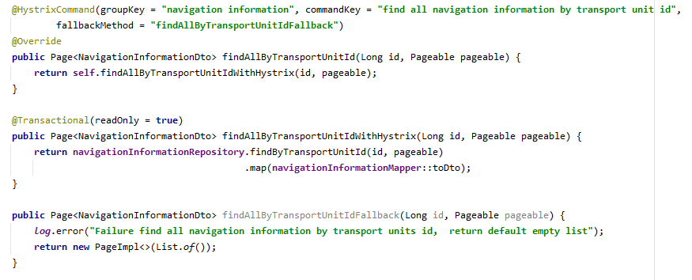
Сервис: Hystrix circuit breaker

Slide 19
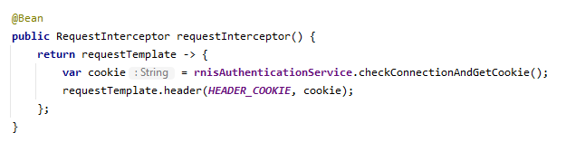
Сервис: Feign interceptor
для установки куки

Slide 20
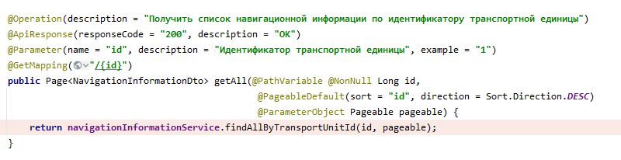
Сервис: Spring OpenAPI пример
использования

Slide 21

Вывод и планы по развитию
Перейти с Hystrix на Resilience4j
1
Перейти с Spring integration на Camunda
2
Перевести работу с историческими
данными на NoSQL базу данных
3
Проект и домашки: https://github.com/vadik7777/2021-08-otus-spring-Konovalov/

Slide 22
Спасибо за внимание!
фото
Коновалов Вадим Анфисович
Инженер-программист
ИскраУралТел
v.konovalov@iskrauraltel.ru

